Slide 1
一筆書きパズル「色彩」
こあだんプ

Slide 2
目的、作成理由
すごいコール＆レスポンスを作ろう
多くの人がサービスを利用できる
－＞web上で動かせるものにしたい
－＞誰でもできるゲームにしたい

Slide 3
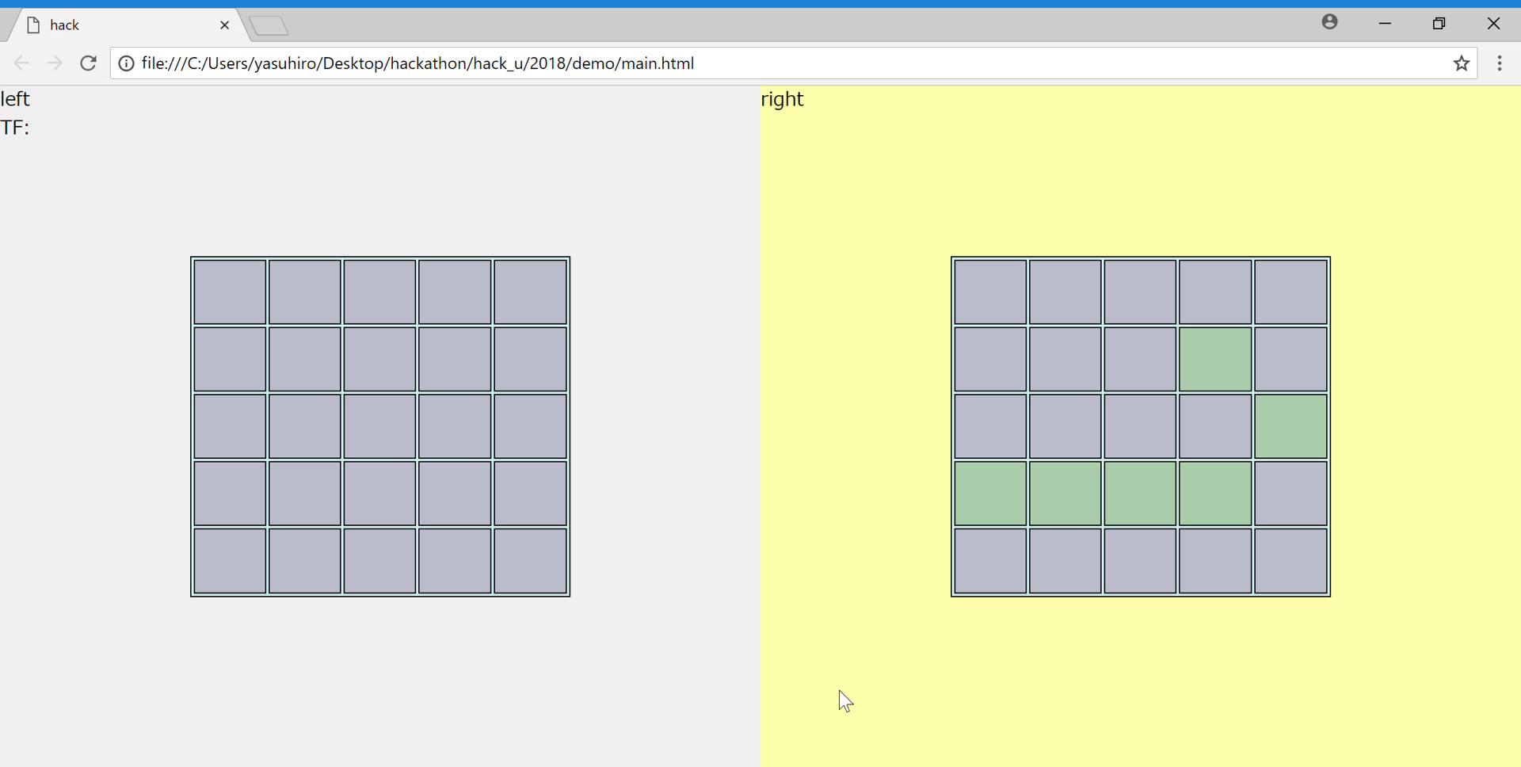
作品の紹介、アピールポイント

Slide 4
開発環境
言語
－＞（確定）html,css,javascript
－＞（未確定）python(brython)
ライブラリ等
－＞（確定）jquery
－＞（未確定）pythonのn-gram等
サーバー
－＞（未確定）Djangoのチュートリアルをもとにpythonanywhereにあげられたらあげたい

